Slide 1
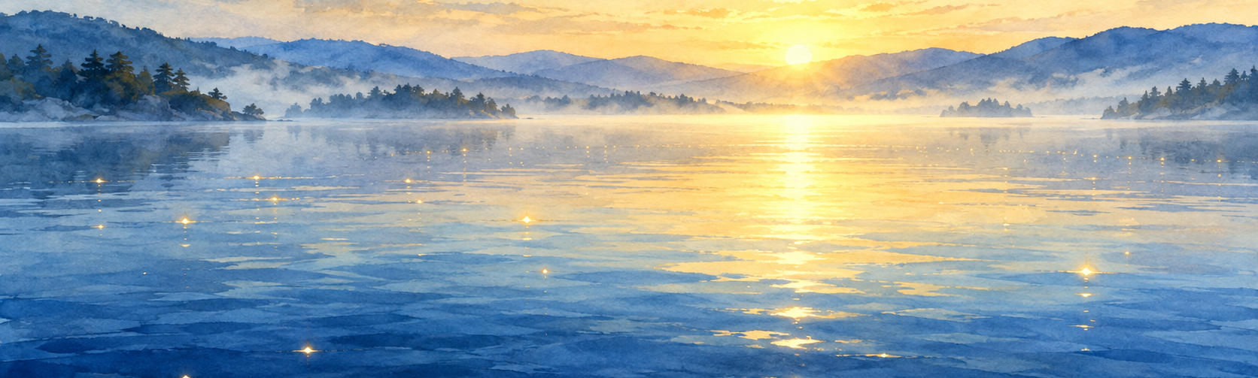
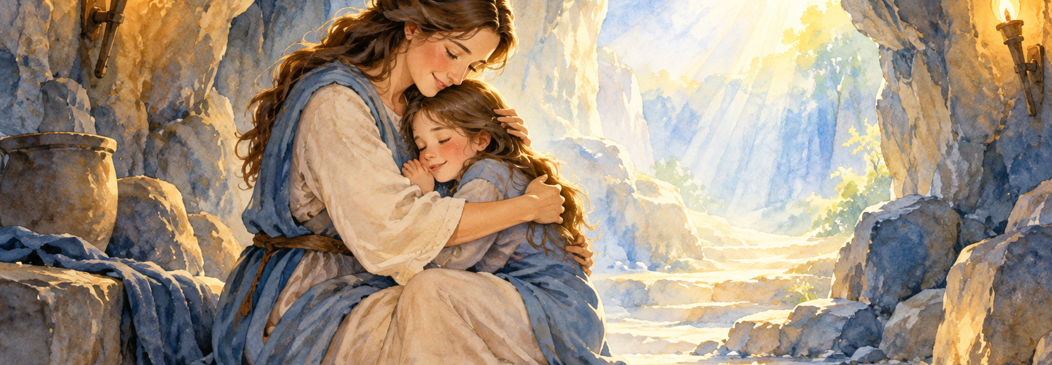
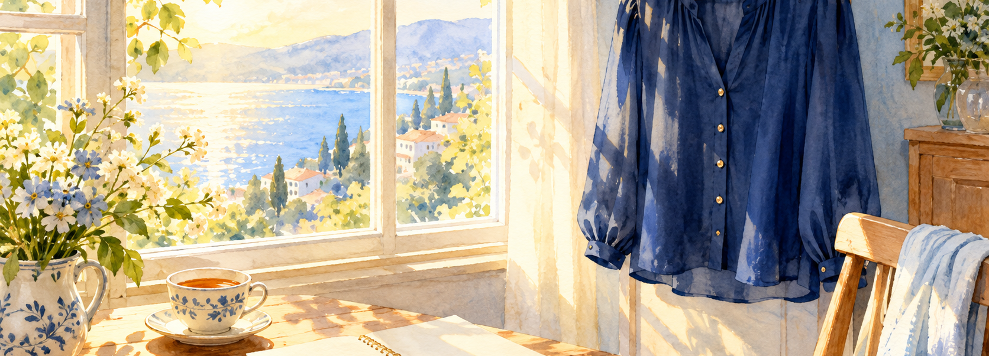
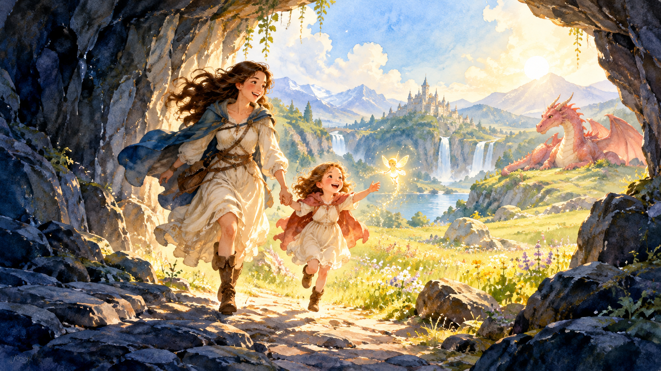
髙瀨 三由紀さんへ ｜ 2026年11月2日 セッションから
「進まないと、物事は見れない」
迎えに行った女の子と、明るい冒険へ
1 今日つくった、わたしの言葉
2 洞窟で見つけたこと
3 次にやること
「胸の奥の痛みは、悲しみです。」
「この痛みがなくなったら、
私が喜び 私が楽しく生きることが
全てのハッピーにつながる。」
1
痛みが出たら「青」を思い浮かべる
落ち着く紺の青／セレクトの青い服を見える所に
・暗い洞窟の奥に、うずくまる女の子
・「迎えに来たよ」とぎゅっと抱きしめた
・明るい洞窟では、守り神のドラゴンに
おにぎりを。宝物も見つけた
・暗い子も、はしゃぐ子も、同じひとり
2
「すいません」を「ありがとう」に
待っててくれて、ありがとう
3
ティンカーベルと冒険へ
明るい方は一人でOK。暗い洞窟は必ず誰かと
4
ご主人との共有は「書いて見える化」
メモ・表にして、言った言わないを防ぐ
何度も言い直して、自分の口で「つながる」がしっくり。
胸の痛み 7 → 2
どちらの世界から見るかで、見え方が変わる
どちらも入口は少し怖い。でも、進んでよかった
5
1週間後、その後のご様子を伺います
胸の感じ・言葉のしっくり度を教えてください
「最後にこんなに楽しいって、なかなかない」
根深いものは、何度も何度も自分に魔法をかけて、とっていく。あなたがかける言葉が、魔法になります。
髙橋 由香

